Slide 1
POLIMER DEGRADATION AND EROSION: MECHANISMS AND APPLICATION EUR. J. BIOPHARM.42 (1) 1-11 (1996)
INTRODUZIONE:
I primi polimeri utilizzati in campo farmaceutico erano sintetici e non biodegradabili, ma a partire dagli anni 70 l’interesse fu volto verso quei polimeri che si degradavano.
La degradazione era necessaria nei casi in cui la rimozione del materiale polimerico, una volta assolto il suo compito, era difficile o addirittura impossibile.

Slide 8
I primi materiali polimerici sono stati quelli impiegati nelle suture. Da allora hanno avuto un enorme sviluppo come Drug Delivery System.
Controllare il rilascio di un farmaco mediante l’erosione del materiale polimerico nel quale è stato intrappolato è un buon sistema.
In generale possiamo dire che tutti i polimeri che si degradano mediante idrolisi possono essere dei buoni candidati come D.D.S.

Slide 9
DEFINIZIONE DI DEGRADAZIONE ED EROSIONE
Definiamo come “DEGRADAZIONE DI UN POLIMERO” il processo mediante il quale la catena polimerica viene scissa in oligomeri e poi in monomeri.
Il termine “BIODEGRADABILE” è usato per quei materiali, nei quali la degradazione è mediata parzialmente da sistemi “BIOLOGICI”. La degradazione porta alla fine alla “EROSIONE” del materiale.
Il termine “BIOERODIBILE” indica di nuovo che un sistema biologico è coinvolto nel processo.

Slide 10
Queste definizioni indicano che la degradazione è parte del processo di erosione.
Tra i molti fenomeni coinvolti nel processo di erosione, quali la captazione di acqua e il trasporto di massa, la degradazione è probabilmente il più importante.
Dare, comunque, una definizione precisa del termine “DEGRADABILE” o “BIODEGRADABILE” non è facile.
Attualmente, tutti i polimeri alla fine si degradano. Quello che li differenzia è “quanto tempo impiegano per degradarsi”. Possono impiegare ore come nel caso di Poli(anidridi) o anni come nel caso di Poli(ammidi).

Slide 11
Cotton rags 1-5 months
Paper 2-5 months
Rope 3-14 months
Orange peels 6 months
Wool socks 1 to 5 years
Cigarette butts 1 to 12 years
Palstic coated paper milk cartons 5 years
Plastic bags 10 to 20 years
Nylon fabric 30 to 40 years
Aluminum cans 80 to 100 years
Plastic 6-pack holder rings 450 years
Glass bottles 1 million years
Plastic bottles May be never

Slide 12
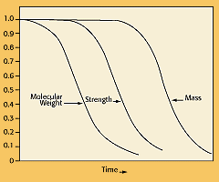

Slide 13
E’ in relazione al tempo che impiegano per degradarsi che ce li fa distinguere tra “DEGRADABILI” e “NON-DEGRADABILI”.
Normalmente definiamo un polimero “DEGRADABILE” quando il tempo di degradazione del materiale è dello stesso ordine di grandezza dell’applicazione che se ne intende fare.

Slide 14
DEGRADAZIONE POLIMERICA
In generale ci sono quattro meccanismi fondamentali attraverso i quali un polimero può degradarsi:
MECCANICA
TERMICA
INDOTTA DA RADIAZIONI
CHIMICA
In particolare destano interesse la degradazione indotta da radiazioni e quella per via chimica.
Si osserva degradazione indotta da radiazioni, quando si effettua la sterilizzazione con raggi gamma e il trattamento con luce ultravioletta.
La degradazione per via chimica è quella più importante per i polimeri impiegati a scopo farmaceutico, mediante il processo di idrolisi si arriva ad ottenere monomeri.
Il processo di idrolisi può avvenire in due modi:
IDROLISI PASSIVA
DEGRADAZIONE ENZIMATICA.
Il secondo meccanismo è predominante nei polimeri naturali quali PROTEINE, POLISACCARIDI o POLI(b-IDROSSIESTERI), per i quali esiste un enzima specifico.
L’idrolisi passiva avviene generalmente nei polimeri sintetici, per i quali non esiste un enzima specifico.

Slide 15
IMPORTANZA DEL TIPO DI LEGAME NEL POLIMERO
La velocità di degradazione del polimero dipende in gran parte dal tipo “di gruppo funzionale”. vedi tabella 1.
I tipi di legami più reattivi sono quelli presenti nelle ANIDRIDI seguiti dai CHETALI e ORTOESTERI. Gli altri sono idrolizzati più lentamente. Non è solamente il tipo di legame presente nel polimero che influenza la velocità di degradazione, ma molta importanza ha in questo processo l’influenza di gruppi vicinali, il pH e la composizione del copolimero.

Slide 16
INFLUENZA DEL pH NELLA DEGRADAZIONE
Il pH ha l’influenza maggiore sulla degradazione del polimero. Molti dei gruppi funzionali elencati in tabella 1, subiscono idrolisi in ambiente acido o basico. La velocità di idrolisi di un estere varia in funzione del pH. Poli(ortoesteri), per esempio, sono stabili a pH alcalino, invece si degradano velocemente a pH acido. Anidridi, che si idrolizzano ad acidi carbossilici, sono stati impiegati con successo come additivi in matrici costituita da (POLIORTOESTERI) per aumentare la velocità di degradazione di questi ultimi.

Slide 17
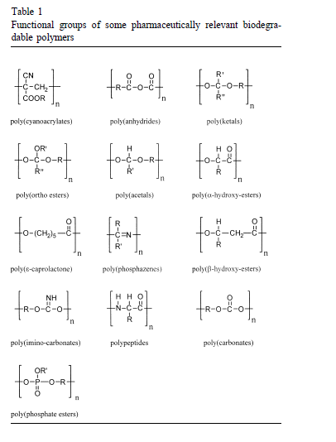

Slide 18
E’ necessario fare considerazioni particolari per i farmaci che vengono incorporati nei polimeri biodegradabili.
Farmaci di natura acida o basica quali ( alcaloidi ) influenzano a loro volta la degradazione del polimero in seguito a variazioni di pH.
Inoltre anche i prodotti di degradazione influenzano la velocità di degradazione.
In molti polimeri degradabili, i monomeri sono composti chimici con funzioni acide, quindi è naturale che essi stessi influenzano il pH man mano che il processo di degradazione procede.

Slide 19
Questi effetti sono stati valutati per polimeri quali:
Acido Polilattico
Poli ( lattico-co-acidi gli colico )
Poli ( anidridi ).
Il pH all’interno di una compressa costituita da acido Polilattico o
Poli-(lattico-co-acido gli colico) può essere più basso di 2 anche se esposta ad una soluzione tamponata a pH 7.4.
Queste variazioni di pH durante il fenomeno di erosione hanno un effetto feed-back sulla velocità di degradazione del polimero attraverso un processo di autocatalisi Questi effetti dipendono da due aspetti:
il tempo di vita medio dei legami del polimero e l’acidità e la solubilità dei monomeri. Più breve è il tempo di vita medio dei legami del polimero, più velocemente vengono prodotti monomeri, i quali causano una rapida diminuzione del pH.

Slide 20
EFFETTO DELLA COMPOSIZIONE DEL COPOLIMERO
SULLA DEGRADAZIONE
La copolimerizzazione ha un’influenza sostanziale sulla velocità di degradazione dello scheletro polimerico attraverso i seguenti meccanismi:
CAMBIAMENTO DI CRISTALLINITA’
TRANSIZIONE DELLA TEMPERATURA VETROSA
INGRESSO DELL’ACQUA.

Slide 21
La velocità di degradazione del polimero Poli(lattico-co-acido gli colico
è influenzata dalla quantità di monomeri presenti. L’aumento di acido lattico, diminuisce la velocità di degradazione rallentando la velocità di penetrazione dell’acqua e rendendo i legami esterei meno accessibili all’acqua a causa dell’impedimento sterico dei gruppi metilici ingombranti.
Per i Poli[1,3bis(p-carbossifenossi)propano-co-acido sebacico], una classe di polianidridi, la velocità di degradazione diminuisce con l’aumento della quantità di acido sebacico.
Un aumento di monomeri di natura alifatica riduce le caratteristiche idrofile del polimero e quindi la sua velocità di degradazione.
L’acqua, infatti, influenza molto la velocità di degradazione del polimero.

Slide 22
EROSIONE DEL POLIMERO
L’erosione del polimero ha inizio con la degradazione. Questo processo produce oligomeri e monomeri che abbandonano la massa polimerica passando nel mezzo di degradazione oppure rimangono intrappolati nella matrice polimerica. Tra i processi che alla fine portano all’erosione, ce ne sono due che competono tra di loro:
La diffusione dell’acqua nel polimero
la rottura dei legami polimerici.
E’ il rapporto tra le velocità di questi due meccanismi che determinano la velocità di degradazione del polimero.

Slide 23
Se la diffusione dell’acqua all’interno del polimero è maggiore rispetto alla degradazione ( come mostrato in figura il polimero rigonfia prima di degradarsi. ( CASO a ).
Se la degradazione è più veloce dell’ingresso dell’acqua, il
rigonfiamento del polimero è trascurabile ( CASO b ).

Slide 24
A seconda di quale processo prevale si parla di :
EROSIONE DI SUPERFICIE o ( ETEROGENEA )
EROSIONE IN BULCK o ( OMOGENEA )
Nel primo caso, la degradazione è più veloce della diffusione dell’acqua. Allora la degradazione e quindi l’erosione sono fenomeni di superficie.
Nel secondo caso ( EROSIONE IN BUCK ) l’ingresso dell’acqua è più veloce e la degradazione e l’erosione influenzano tutto il processo di erosione in massa del polimero.

Slide 25
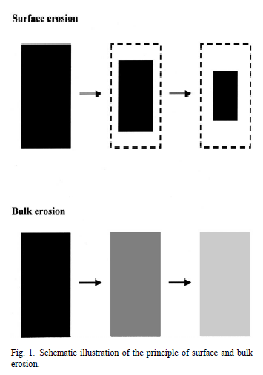

Slide 26
Il vantaggio del processo di erosione di superficie rispetto all’altro è che nel primo caso è più facile prevedere ( descrivere ) il rilascio del farmaco in quanto è influenzato dalla velocità di erosione di superficie della matrice.
Alcuni poli (ortoesteri ) o poli ( anidridi ) mostrano erosione di superficie. La forma geometrica delle matrici che subiscono erosione in bulck non cambia sostanzialmente entro un certo intervallo di tempo.

Slide 27
L’erosione e la degradazione sono fenomeni difficili da prevedere e non necessariamente sono gli unici parametri che influenzano il rilascio di farmaci.
I fenomeni di erosione in superficie o in bulck sono due casi limite e
molti polimeri non seguono rigorosamente o l’uno o l’altro processo.
Esempi di polimeri che subiscono erosione in bulck sono:
POLI-( ACIDO LATTICO )
POLI-(LATTICO-co-ACIDO GLICOLICO)

Slide 28
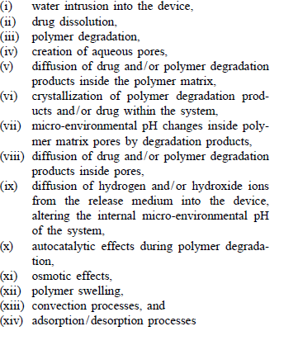

Slide 29
Tutti i polimeri degradabili cambiano drammaticamente durante il fenomeno di erosione, vengono influenzati infatti:
MORFOLOGIA DEL POLIMERO
CRISTALLINITA’
COMPOSIZIONE CHIMICA.

Slide 30
LA CRISTALLINITA’ CAMBIA DURANTE IL PROCESSO DI EROSIONE
La struttura cristallina del polimero che si degrada cambia drammaticamente durante il processo di erosione. Le zone di polimero allo stato amorfo sono più facilmente erodibili rispetto a quelle regioni dove il polimero ha una struttura cristallina.
Studi condotti mediante microscopia a scansione elettronica hanno messo in evidenza che zone di matrici polimeriche allo stato cristallino sono più resistenti al fenomeno della erosione rispetto a quelle allo stato amorfo.
Si osserva un cambiamento dello scheletro cristallino, mentre la parte amorfa scompare.
Si osserva anche un aumento di zone a struttura cristallina per matrici polimeriche quali POLI-(α -IDROSSIACIDI), POLI-(β-IDROSSIACIDI ) e POLI-(ANIDRIDI). Questo fenomeno si verifica a causa della ricristallizzazione di oligomeri che si generano durante il processo di degradazione, la cristallizzazione di monomeri all’interno dei pori e la ricristallizzazione delle parti di polimero amorfo.
In questo ultimo caso, l’acqua abbassa la temperatura di transizione vetrosa e quindi favorisce i processi di cristallizzazione.

Slide 31
CAMBIAMENTI NELLA COMPOSIZIONE CHIMICA
DURANTE IL PROCESSO DI EROSIONE
La composizione chimica del polimero cambia continuamente durante il processo di erosione. Accanto alla perdita di peso molecolare, oligomeri e monomeri si accumulano all’interno dei pori e/o si sciolgono o cristallizzano.
Una volta formati, oligomeri e monomeri possono o cristallizzare o essere rilasciati nel mezzo tamponato.
Per esempio matrici polimeriche formate da POLI-(D,L-ACIDO LATTICO) rilasciano oligomeri.
Polimeri ( POLIANIDRIDI ) che subiscono il fenomeno della erosione in breve tempo, hanno un periodo di induzione di ore.
Matrici polimeriche che subiscono il processo di erosione più lentamente quali POLI-(D,L-ACIDO LATTICO) hanno un periodo di induzione che dura settimane.
Interessante è il rilascio di monomeri da copolimeri dove le differenti proprietà dei monomeri danno luogo a comportamenti di rilascio differenti.
Nel caso di POLI- (L-LATTICO-co-ACIDO GLICOLICO) 75:25 e
POLI-(L-LATTICO-co-ACIDO GLICOLICO) 50:50, per esempio, l’acido gli colico viene rilasciato dal sistema ad una velocità maggiore rispetto all’acido lattico.
Sono state osservate enormi differenze nel rilascio di monomeri da matrici a base di copolimeri di polianidridi.
L’acido sebacico viene rilasciato nell’arco di una settimana da matrici di POLI-[1,3-BIS(p-CARBOSSIFENOSSI) PROPANO-co-ACIDO SEBACICO], invece l’1,3-bis(p-CARBOSSIFENOSSI) PROPANO impiega parecchie settimane.
Sono stati proposti due possibili meccanismi di rilascio:
Differenze nella reattività dei legami anidride
Differente solubilità dei monomeri, che è funzione del pH.

Slide 32
PREVISIONI CIRCA IL MECCANISMO DI DEGRADAZIONE
ED EROSIONE
La degradazione e l’erosione sono i parametri fondamentali che ci danno un’idea sulle capacità di un sistema per quanto riguarda il rilascio di farmaci.
Al momento, non è possibile prevedere il comportamento circa i fenomeni di degradazione ed erosione basandoci sulle proprietà chimiche e fisicochimiche del sistema.
Bisognerebbe prendere in considerazione troppi processi complessi e sperimentalmente inaccessibili.
Uno di questi è la diffusione dell’acqua all’interno di questi polimeri, processo che è difficile da investigare sperimentalmente, e da descrivere mediante un modello teorico.

Slide 33
Per comprendere il sistema si è cercato di esaminare separatamente i vari fenomeni che intervengono.
La degradazione del polimero in oligomeri è stata studiata in soluzione per eliminare effetti quali la mobilità dell’acqua e l’idratazione delle catene polimeriche all’interno di tutta la matrice.
Sono stati studiati oligomeri solubili in acqua, e usando miscele di solvente/acqua per portare il polimero in soluzione.
Ma entrambi i metodi hanno degli svantaggi. In questi esperimenti è stato trascurato l’equilibrio tra oligomeri e monomeri osservato per esempio per l’ACIDO LATTICO in soluzione acquosa, sono stati trascurati i potenziali cambiamenti del meccanismo di degradazione e cambiamenti di cinetica in funzione della polarità del solvente.
Nonostante queste approssimazioni, si è potuto osservare che le velocità di degradazione misurate sono dello stesso ordine di grandezza di quelle che ci si aspetta da studi di idrolisi con molecole che hanno basso peso molecolare e lo stesso gruppo funzionale.

Slide 34
- Da questi studi sperimentali si può concludere che nella maggior parte dei casi il fenomeno della degradazione è un processo random con una cinetica del 1e del 2 ordine.
- Più recentemente sono stati proposti approcci più rigorosi che applicano la “RANDOM THEORY”.
- Dati sperimentali e modelli di fenomeni di degradazione fanno riferimento a fenomeni di catalisi mediate dal pH.
- Si è visto che per oligomeri di POLI-(ACIDO LATTICO), la velocità di idrolisi è inversamente proporzionale al pH.
- L’erosione introduce aspetti spaziali nei fenomeni di degradazione.

Slide 35
Alcuni partono dal presupposto che l’erosione può essere vista come un processo di dissoluzione.
- Più tardi, l’erosione è stata studiata applicando la teoria della diffusione.
Solo recentemente è stato descritto un modello di erosione bidimensionale nel quale la matrice polimerica viene considerata come costituita da tante subunità che subiscono il processo di erosione indipendentemente le une dalle altre. Un esempio di fenomeno di erosione per una matrice cilindrica è mostrato in fig. (4).
In tale simulazione sono stati presi in considerazione i parametri quali porosità e cristallinità.
Secondo questo modello il farmaco intrappolato all’interno del polimero viene rilasciato tramite un network di pori.

Slide 36
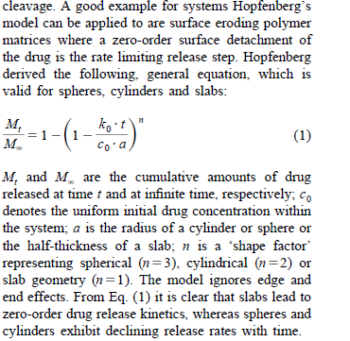

Slide 37
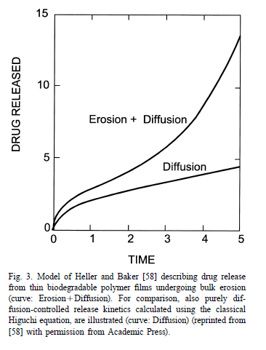

Slide 38
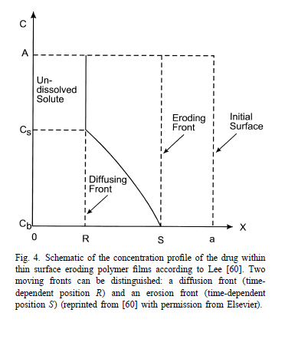

Slide 39
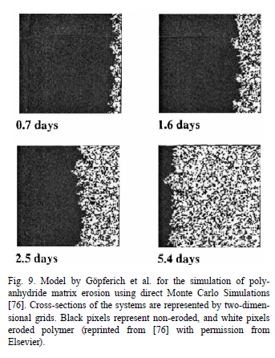

Slide 40
Composti che hanno basso peso molecolare e che sono solubili in acqua sono sicuramente buoni candidati per un rilascio veloce.
Un esempio ci è fornito da un colorante( Brilliant Blue ) intrappolato in una matrice polimerica costituita da POLI [1,3-bis (p-carbossifenossi)propano-co-acido sebacico] nel rapporto 20:80.
In fig. 5 sono riportate le curve di rilascio.
Nei casi in cui la solubilità del farmaco o la velocità di dissoluzione sono basse, le semplici correlazioni tra velocità di erosione e velocità di rilascio non sono più valide. Vedi fig. 6
in questi casi, i modelli di erosione sono stati estesi alla descrizione di processi di diffusione.

Slide 41
APPLICAZIONI DI POLIMERI DEGRADABILI PER IL
RILASCIO DI FARMACI
Tre sono i processi coinvolti che controllano il rilascio di un farmaco:
DIFFUSIVITA’ DEL FARMACO E DELL’ACQUA
RIGONFIAMENTO DEL POLIMERO
EROSIONE DEL POLIMERO
In fig. 7 sono riportati i tre casi generali.

Slide 42
Se la diffusione dell’acqua all’interno del polimero è più veloce della degradazione ma più lenta del rilassamento del polimero, il sistema è potenzialmente controllato dai fenomeni di rigonfiamento.
Solamente se il fenomeno della degradazione è il processo più veloce, il rilascio del farmaco può essere controllato dall’erosione. Quindi non tutti i polimeri degradabili controllano il rilascio solamente attraverso la degradazione.

Slide 43
- Idrogeli degradabili sono dei buoni candidati, in quanto in questi sistemi la diffusione del farmaco è più veloce del fenomeno di erosione del polimero. Dunque il farmaco viene rilasciato per
diffusione, controllata dal rigonfiamento del polimero e non dalla erosione.
- Per molti polimeri i tre processi possono avere velocità paragonabili e quindi il rilascio del farmaco è governato da tutti e tre i processi concomitanti.

Slide 44
IMPIANTI
Gli impianti macroscopici hanno il vantaggio di essere costruiti facilmente e in maniera uniforme.
Lo svantaggio più grande è che per essere applicati è necessario ricorrere a delle vere e proprie operazioni che possono comportare dolore, inoltre potrebbero non essere ben tollerati.
Devono essere prese precauzioni circa la loro sicurezza in quanto quasi sempre contengono grosse quantità di farmaco. aumenti nelle velocità di rilascio dovuti a degradazioni accelerate possono portare a concentrazioni di farmaco nel sangue troppo elevate con conseguenti effetti tossici.
Nonostante questi svantaggi, gli impianti risultano utili sistemi per il rilascio di farmaci sia per via sistemica sia locale.
Sistemi polimerici a base di Poli-(acido lattico) sotto forma di impianti sono utilizzati [sono già in commercio] per il trattamento del cancro della prostata. I farmaci utilizzati sono LH-RH agonisti, il nome commerciale è ZOLADEX.
Studi sperimentali sono stati condotti circa l’impiego di polimeri a basso peso molecolare costituiti da Poli-(D,L-acido lattico) e Poli-(lattico-co-acido gli colico) sempre contro il cancro della prostata.

Slide 45
Un’altra applicazione con polimeri biodegradabili è la contraccezione a lungo termine.
L’uso di impianti è un promettente campo di applicazione per il rilascio di farmaci per via locale.
Sono stati usati per il rilascio di anestetici, per la terapia antitumorale e per la terapia locale di antibiotici.
Per il trattamento dei tumori sono statti sviluppati sistemi polimerici a base di Poli-(D,L-acido lattico) e Polianidridi. La chemioterapia locale di tumori all’interno del cervello evidenzia che con questi sistemi si possono raggiungere elevate concentrazioni di agenti citostatici.
Problema che difficilmente si può risolvere attraverso la via sistemica in quanto i citostatici difficilmente attraversano la BEE. Inoltre in questo modo diminuiscono gli effetti citotossici di tali farmaci nei confronti dei tessuti sani.
Impianti polimerici a base di polianidridi sono impiegati per il trasporto della gentamicina nelle ossa per curare un’infezione grave a carico delle ossa ( Osteomielite ).

Slide 46
MICROSFERE
Negli ultimi anni, le microsfere si sono rivelate utili nel rilascio controllato di farmaci per uso parenterale.
Paragonate ai sistemi ad impianto, le microsfere hanno il vantaggio di essere iniettabili e quindi possono rivelarsi utili per il trasporto di farmaci sensibili quali proteine e peptidi.
Nel mercato ci sono prodotti incorporati in microsfere per il trattamento del cancro della prostata [ENANTONE e DECAPEPTYL DEPOT ].
Per l’ottenimento di tali sistemi sono stati impiegati polimeri degradabili quali Poli-[lattico-co-acido gli colico].
Le microsfere come D.D.S. hanno bisogno di ulteriori studi. Il problema principale è quello di ottenere particelle che abbiano tutte la stessa dimensione. La scarsezza di informazioni sulla microstruttura e le proprietà di tali sistemi è una delle ragioni principali per cui non si è compreso a sufficienza il meccanismo di rilascio.

Slide 47
Uno dei problemi più comuni con questo tipo di D.D.S è il “ BURST RELELEASE “
Problemi circa la stabilità di farmaci quali peptidi e proteine non è stato ancora risolto.
Ci sono sistemi a base di microsfere in cui il rilascio del farmaco può essere monitorato dall’attivazione mediante raggi U.V. , o per via enzimatica.
Quest’ultimo processo è stato impiegato con successo per il rilascio di NALTREXONE in presenza di morfina.
Nuove applicazioni sono rivolte al campo dei vaccini in quanto si è visto che i vaccini veicolati in questo modo possono aumentare la risposta immunitaria.
Si stanno sintetizzando nuovi polimeri in grado di aumentare la risposta immunitaria.

Slide 48
6.3 NANOPARTICELLE
Le nanoparticelle hanno dimensioni minori di 1000 nm, per cui possono essere iniettate endovena.
Scopo principale, mediante l’uso di questi sistemi colloidali è di modificare la farmacocinetica e la biodistribuzione dei farmaci intrappolati. Un esempio quello di aumentare il tempo di vita medio del farmaco e veicolarlo in uno specifico sito di azione.
Inizialmente le nanosfere erano fatte di materiali polimerici non degradabili quali [ polistirene-poliacrilammide-poli,metilmetacrilati ].
Poi sono stati impiegati sistemi polimerici degradabili. Il problema più grande è che questi sistemi subiscono una rapida clearance dal torrente sanguigno come tutti i sistemi colloidali.
Essi vengono captati dal sistema reticoloendoteliale e quindi fagocitate.
Per evitare questo problema è stato proposto di ricoprire le nanoparticelle con tensioattivi in grado di modificare le proprietà di superficie delle nanoparticelle.
In realtà sono state ricoperte con tensioattivi quali PEG è si è messo in evidenza che queste ultime sopravvivono di più nel torrente sanguigno rispetto a quelle non rivestite.

